Slide 1
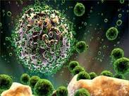
11. ΕΝΔΟΚΡΙΝΕΙΣ ΑΔΕΝΕΣ

Slide 2

ΟΡΓΑΝΩΣΗ ΕΝΔΟΚΡΙΝΙΚΟΥ ΣΥΣΤΗΜΑΤΟΣ
Το ενδοκρινικό σύστημα είναι σύστημα του ανθρωπίνου οργανισμού το οποίο αποτελείται από
ένα αδένα,
μια ορμόνη και
ένα όργανο στόχο ή υποδοχέα

Slide 3
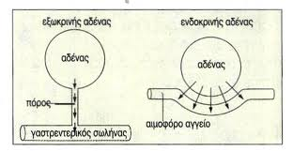
Ταξινόμηση αδένων
Στον ανθρώπινο οργανισμό υπάρχουν δύο είδη αδένων, οι εξωκρινείς και οι ενδοκρινείς.
Οι εξωκρινείς (ιδρωτοποιοί αδένες, σμηγματογόνοι αδένες κ.ά.) εκκρίνουν το προϊόν τους στην επιφάνεια ή σε κοιλότητες του σώματος.
Οι ενδοκρινείς αδένες είναι ανατομικά μορφώματα που παράγουν τις ορμόνες οι οποίες εισέρχονται, μέσω των τριχοειδών, στην κυκλοφορία του αίματος.

Slide 4
Εξωκρινείς αδένες (ιδρωτοποιοί, αδένες του ανώτερου πεπτικού σωλήνα)
Είναι αδένες οι οποίοι διαθέτουν εκκριτικούς πόρους οι οποίοι οδηγούν το απαραίτητο εκκρινόμενο υλικό σε ένα συγκεκριμένο χώρο έτσι ώστε να μπορέσει να δράσει.
Η πλειονότητα (σχεδόν όλοι) αυτής της κατηγορίας αδένων βρίσκεται κάτω από τον έλεγχο του νευρικού συστήματος.

Slide 5
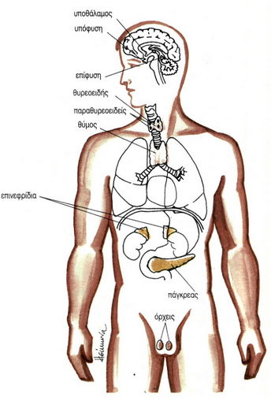
Ενδοκρινείς αδένες (ορμονοεκκριτικοί)
Είναι αδένες οι οποίοι εκκρίνουν τα συστατικά τους απευθείας στον εξωκυττάριο χώρο γύρω από τον αδένα.
Οι ορμόνες αφού διαχυθούν στο αίμα μεταφέρονται σε ολόκληρο το σώμα.
Στους ενδοκρινείς αδένες ανήκουν
ο υποθάλαμος,
η υπόφυση,
ο θυρεοειδής,
τα επινεφρίδια,
η επίφυση
ο θύμος αδένας κ.ά.
Υπάρχουν και αδένες με διπλή δράση, εξωκρινή και ενδοκρινή- οι οποίοι ονομάζονται μεικτοί αδένες στην κατηγορία αυτή ανήκουν
το πάγκρεας, οι όρχεις, οι ωοθήκες κ.ά.

Slide 6
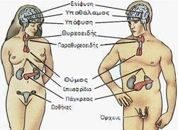

Slide 7
Όπως αναφέρθηκε
οι ενδοκρινείς αδένες είναι η υπόφυση, η επίφυση, τα επινεφρίδια, ο θυρεοειδής αδένας, οι παραθυρεοειδείς αδένες, οι ωοθήκες και οι όρχεις
Ωστόσο,
σε πολλά όργανα παρατηρούνται κυτταρικές αθροίσεις, που έχουν εξειδικευτεί στην παραγωγή ορμονών.
Για παράδειγμα, τα νησίδια του παγκρέατος παράγουν ινσουλίνη, γλυκαγόνη και σωματοστατίνη, ενώ η παρασπειραματική συσκευή του νεφρού εκκρίνει την ορμόνη ρενίνη.
Εξάλλου, και περιοχές του Κεντρικού Νευρικού Συστήματος, όπως ο υποθάλαμος, έχουν την ικανότητα παραγωγής ουσιών με ορμονική δράση.
Τέλος, ουσίες που προσλαμβάνονται με τη διατροφή, όπως η βιταμίνη D, διακινούνται και δραστηριοποιούνται στον οργανισμό, σαν να επρόκειτο για ορμόνες.

Slide 8
Τι είναι οι ορμόνες;
Οι ορμόνες είναι χημικές ουσίες - μηνύματα, που αν και φτάνουν σε όλα τα κύτταρα του οργανισμού, (διαμέσου του αίματος) διεγείρουν ορισμένα μόνο από αυτά, τα κύτταρα - στόχους, σε εξειδικευμένες βιοχημικές δραστηριότητες.
Επηρεάζουν όλες σχεδόν τις λειτουργίες του ανθρώπου.
Το ερέθισμα για την έκκριση μιας ορμόνης μπορεί να είναι μια μετρούμενη παράμετρος (π.χ. το σάκχαρο του αίματος) ή κάποιο άλλο ορμονικό ή νευρικό ερέθισμα.

Slide 9
ΟΡΜΟΝΕΣ

Slide 10
Ποιος ο ρόλος των ορμονών;
Οι ορμόνες μαζί με το νευρικό σύστημα ρυθμίζουν τη λειτουργία του ανθρώπινου οργανισμού.
Η παρουσία τους ή η απουσία τους επηρεάζει
το μεταβολισμό,
την εμφάνιση του ατόμου και
τη συμπεριφορά.
Το νευρικό σύστημα είναι υπεύθυνο για τη γρήγορη ρύθμιση, ενώ οι ενδοκρινείς αδένες για τη ρύθμιση αλλαγών που απαιτούν περισσότερο χρόνο.
Πιο αναλυτικά
Οι ορμόνες ρυθμίζουν την αύξηση, την ανάπτυξη, το μεταβολισμό, την αναπαραγωγή και ενισχύουν την ικανότητα του οργανισμού να αντεπεξέρχεται τόσο στο σωματικό όσο και το ψυχικό στρες.
Είναι υπεύθυνες για τη διατήρηση της ομοιόστασης ρυθμίζοντας το
ηλεκτρολυτικό ισοζύγιο και το ισοζύγιο οξέων-βάσεων.

Slide 11

Για όλα φταίνε οι … ορμόνες

Slide 12
Ερώτηση
Το νευρικό σύστημα και οι ενδοκρινείς αδένες εξυπηρετούν τη μεταβίβαση μηνυμάτων από ένα σημείο του σώματος σε άλλο. Να αναφέρετε 3 διαφορές μεταξύ των δύο συστημάτων.
α. το νευρικό σύστημα είναι υπεύθυνο για γρήγορη ρύθμιση, ενώ οι ενδοκρινείς αδένες για αλλαγές που απαιτούν περισσότερο χρόνο.
β. το νευρικό σύστημα δρα τοπικά, οι ορμόνες όμως που παράγονται από τους ενδοκρινείς αδένες, με την κυκλοφορία του αίματος, φτάνουν σε όλα τα κύτταρα του οργανισμού.
γ. Το σύστημα των ενδοκρινών αδένων επηρεάζει τις λειτουργίες του οργανισμού μακροπρόθεσμα όπως, για παράδειγμα, την ανάπτυξη. Το νευρικό σύστημα, αντίθετα, επηρεάζει τις λειτουργίες άμεσα, για παράδειγμα τη ρύθμιση της θερμοκρασίας.

Slide 13
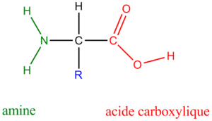
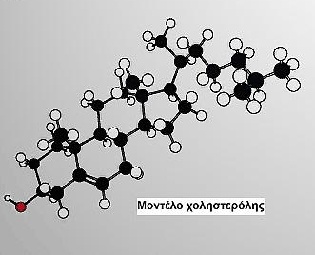
Κατηγορίες ορμονών
Οι κυριότερες ομάδες ορμονών φαίνονται στον πίνακα
Ομάδα | Ορμόνες | Τόπος παραγωγής
Αμίνες | Θυροξίνη Αδρεναλίνη Νοραδρεναλίνη | Θυρεοειδής αδένας Επινεφρίδια Επινεφρίδια
Πρωτεΐνες-πεπτίδια | Ωκυτοκίνη Ινσουλίνη | Υποθάλαμος Πάγκρεας
Στεροειδείς | Αλδοστερόνη Οιστρογόνα Τεστοστερόνη | Επινεφρίδια Ωοθήκες Όρχεις
αμίνες: αποτελούν παράγωγα αμινοξέων
πεπτιδικές ορμόνες: απαρτίζονται από αλύσους αμινοξέων
στεροειδείς ορμόνες: έχουν ως πρόδρομη ουσία τη χοληστερόλη

Slide 14
Τρόποι δράσης των ορμονών
Οι ορμόνες, ανάλογα με τον τρόπο δράσης τους, διακρίνονται σε δύο κατηγορίες:
τις πεπτιδικές και τις στεροειδείς.
Οι πεπτιδικές ορμόνες δεν εισέρχονται ποτέ στο κύτταρο, αλλά προσδένονται σε υποδοχείς της κυτταρικής μεμβράνης.
Οι στεροειδείς ορμόνες εισέρχονται ελεύθερα μέσα στο κύτταρο, διότι είναι εξαιρετικά μικρά λιποδιαλυτά μόρια.
Οι ορμόνες αυτές δρουν πιο αργά από τις προηγούμενες, διότι απαιτείται περισσότερος χρόνος για την πρωτεϊνοσύνθεση απ' ότι για την ενεργοποίηση υπαρχόντων ενζύμων στο κύτταρο

Slide 15
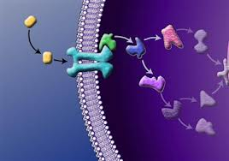
Μετά τη σύνδεση με τον υποδοχέα, πυροδοτείται μια αλληλουχία βιοχημικών αντιδράσεων, που έχει ως αποτέλεσμα τη βιολογική δράση της ορμόνης

Slide 16
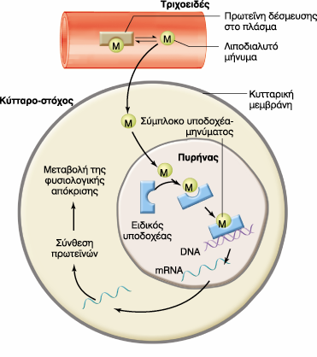
Μηχανισμός Δράσης λιποδιαλυτών μηνυμάτων σε ενδοκυττάριους υποδοχείς

Slide 17
Βασικό χαρακτηριστικό του ενδοκρινικού συστήματος είναι η ικανότητα αυτορρύθμισης της λειτουργίας του (οι ενδοκρινείς αδένες συνεργάζονται στενά μεταξύ τους) για την εξασφάλιση της ομοιόστασης, της διατήρησης δηλαδή ενός σταθερού εσωτερικού περιβάλλοντος.
Για την έκκριση των ορμονών το ενδοκρινές σύστημα συνεργάζεται με το νευρικό σύστημα. Με την εμφάνιση κατάλληλου ερεθίσματος, το νευρικό σύστημα δίνει εντολή στο ενδοκρινές να εκκρίνει την κατάλληλη ορμόνη.
Η απελευθέρωση των ορμονών μπορεί να είναι συνεχής, περιοδική ή κατά κύματα. Περίπτωση περιοδικής έκκρισης ορμονών είναι οι ορμόνες του αναπαραγωγικού συστήματος.
Ο έλεγχος του ενδοκρινούς συστήματος πραγματοποιείται με τον μηχανισμό της αρνητικής ανάδρασης. Με αυτό τον μηχανισμό η αύξηση της συγκέντρωσης της εκκρινόμενης ορμόνης αναστέλλει την περαιτέρω έκκρισή της. Με τον τρόπο αυτό αμβλύνονται οι έντονες απαντήσεις και ο οργανισμός επιστρέφει ευκολότερα στην κατάσταση ισορροπίας.

Slide 18
ΑΔΕΝΕΣ

Slide 19
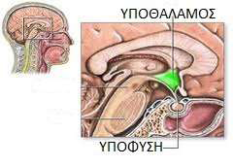
υποθάλαμος
Ο υποθάλαμος βρίσκεται στο στέλεχος του εγκεφάλου και ρυθμίζει το εσωτερικό περιβάλλον του οργανισμού. Ρυθμίζει τη θερμοκρασία του σώματος, το ισοζύγιο του νερού, καθώς και τη λειτουργία της υπόφυσης.
υπόφυση
Η υπόφυση θεωρείται ως ο σημαντικότερος αδένας του οργανισμού, διότι ελέγχει τη δράση όλων των άλλων περιφερικών αδένων. Βρίσκεται κάτω από τον υποθάλαμο. Η υπόφυση χωρίζεται σε δύο λοβούς, τον πρόσθιο (αδενοϋπόφυση) και τον οπίσθιο (νευροϋπόφυση)
Καθένας από τους λοβούς παράγει ξεχωριστές ορμόνες, που έχουν σχέση με την ανάπτυξη και λειτουργία διαφόρων οργάνων του σώματος.

Slide 20
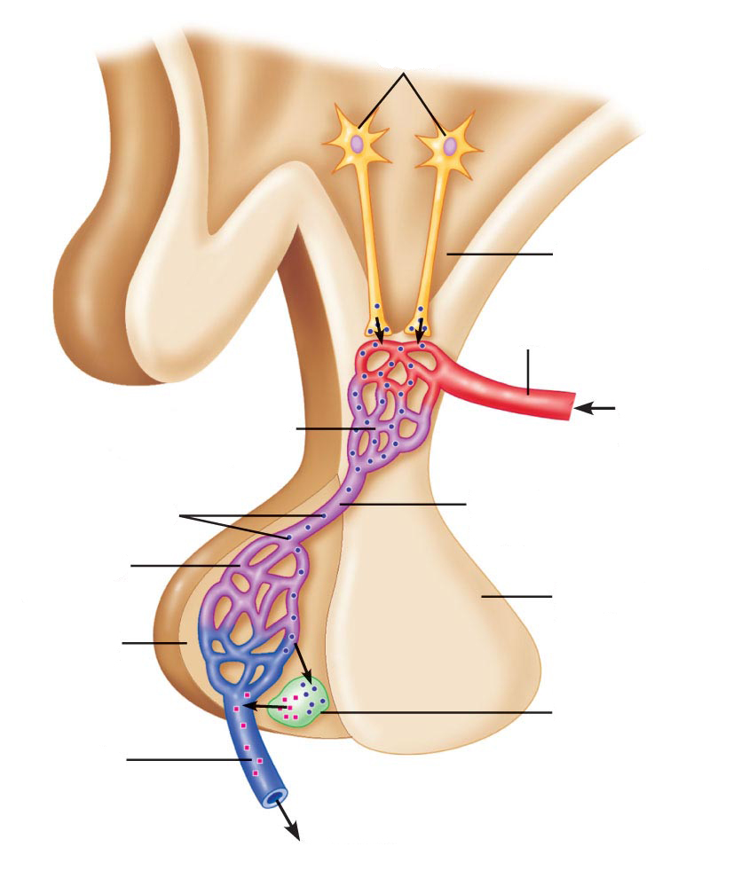
νευροεκκριτικά κύτταρα
υποθάλαμος
αρτηρία
δίκτυο τριχοειδών
ορμόνες
πυλαία φλέβα
δίκτυο τριχοειδών
οπίσθια υπόφυση
πρόσθιαυπόφυση
ενδοκρινικό κύτταρο
φλέβα

Slide 21
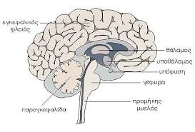
Ορμόνες της υπόφυσης
Η υπόφυση εκκρίνει εννέα διαφορετικές ορμόνες.
Αδενοϋπόφυση
Η λειτουργία της αδενουπόφυσης ελέγχεται από τις ρυθμιστικές ορμόνες του υποθάλαμου, είναι δε πολύ σημαντική, δεδομένου ότι οι ορμόνες της ρυθμίζουν όλο το φάσμα των δραστηριοτήτων του οργανισμού από την ανάπτυξη μέχρι την αναπαραγωγή και είναι οι εξής:
Αυξητική ορμόνη: Η ορμόνη αυτή επηρεάζει γενικά την ανάπτυξη του οργανισμού συμμετέχοντας σε πολλές μεταβολικές λειτουργίες. Το ερειστικό και το μυϊκό σύστημα επηρεάζονται περισσότερο και μάλιστα κατά τη διάρκεια της παιδικής ηλικίας. Όταν η ανάπτυξη ολοκληρωθεί, η αυξητική ορμόνη συνεχίζει να επιδρά, για να διατηρείται το μέγεθος του οργανισμού.
Επηρεάζει επίσης το μεταβολισμό των λιπών και της γλυκόζης και επιταχύνει τη μεταφορά αμινοξέων στα κύτταρα, αυξάνοντας έτσι τον ρυθμό της πρωτεινοσύνθεσης.

Slide 22
Η έλλειψή της στην περίοδο της ανάπτυξης έχει σαν συνέπεια την εμφάνιση νανισμού (χαμηλού αναστήματος).
Αντίθετα, η αυξημένη παραγωγή της οδηγεί σε μεγάλη ανάπτυξη του σώματος και ιδιαίτερα της κεφαλής, των χεριών και των ποδιών και τότε μιλάμε για γιγαντισμό .
Εάν αυτό συμβεί κατά τη διάρκεια της ενηλικίωσης, τα οστά δεν έχουν πλέον την δυνατότητα αύξησης σε μήκος και αυξάνουν το πάχος τους.
Το φαινόμενο αυτό ονομάζεται ακρομεγαλία.

Slide 23

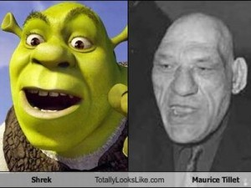
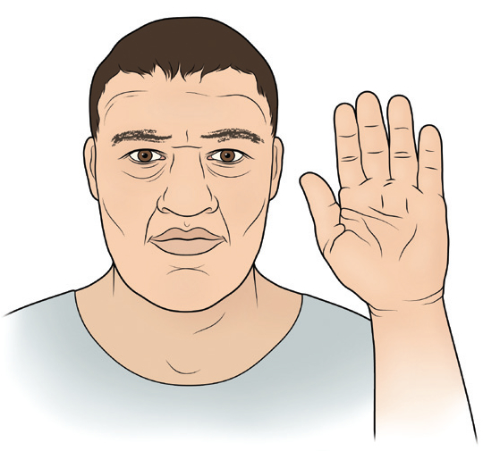
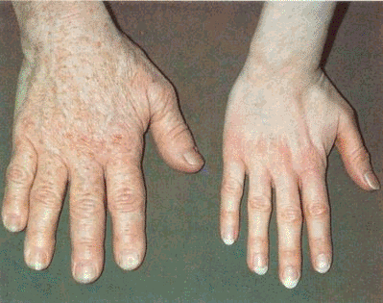
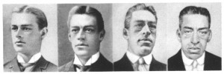
Ένα άτομο με ακρομεγαλία έχει συνήθως μεγάλα χέρια και πόδια, παχιά χείλη, αδρά χαρακτηριστικά του προσώπου, προεξέχον μέτωπο και σαγόνι, και ευρέως απέχοντες οδόντες.
Ο Γκεόργκε Μουρεσάν είναι ένας πρώην αθλητής του μπάσκετ. Είχε ύψος 2,31μ και εμφανή τα σημεία του γιγαντισμού.
Ο Σρεκ υπήρχε και ο κινηματογραφικός χαρακτήρας, βασίστηκε στον επαγγελματία παλαιστή Maurice Tillet, που γεννήθηκε με μια σπάνια ασθένεια που λέγεται μεγαλακρία.
Διαδοχικές φωτογραφίες ασθενών στο πέρασμα των ετών, κάνουν εμφανείς τις αλλαγές στα χαρακτηριστικά του προσώπου.

Slide 24
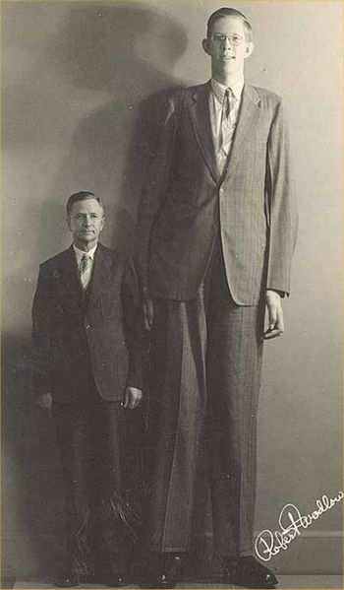
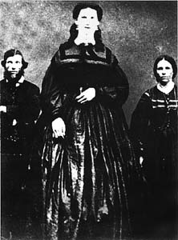
Robert Wadlow, the tallest man known to have lived (2.72 metres) with his father, Harold Wadlow (1.82 metres)
Γιγαντισμός
2.72 m
2.27 m

Slide 25
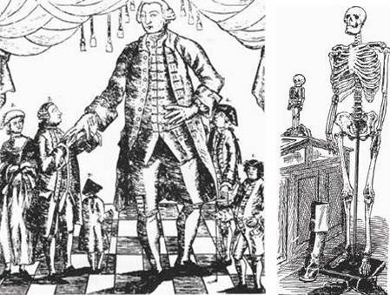

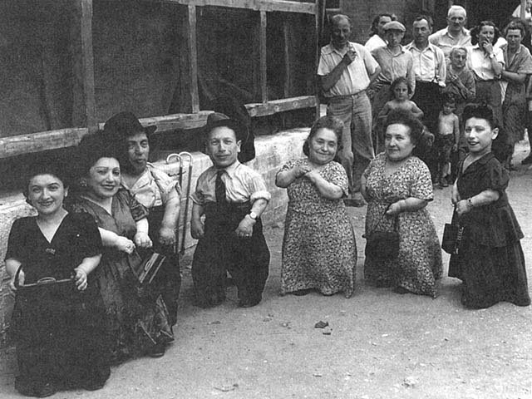
Αριστερά: Εκσεσημασμένη μορφή Ακρομεγαλίας (Μεγαλακρίας - Γιγαντισμού) του Γερμανού Bernhard Gigli, ύψους 2,49 1/2 μ. Ο Gigli, διάσημος γίγας της εποχής περιστοιχίζεται από τους γονείς του και τα αδέλφια του (Ξυλογραφία του 1770, από το Εθν. Γερμανικό Μουσείο Νυρεμβέργης). Δεξιά: Σκελετός του ονομαστού «Γίγαντα της Ιρλανδίας» ονόματι Ο' Brien που έπασχε από Ακρομεγαλία [Μουσείο John Hunter, του Βασιλ. Κολλεγίου των χειρουργών, Λονδίνο]. Έχει ύψος 2,54 μ. Ο Ο' Brien πέθανε το 1783 σε ηλικία 22 ετών. Πλάϊ του είναι ο σκελετός της Σικελής πριγκίπισσας Caroline Crachami. Μετά τη γέννηση της δεν ανεπτύχθη και πέθανε σε ηλικία 9 ετών το 1824.
Διάσημο ζευγάρι νάνων στην Αμερική υιοθέτησε αγοράκι με νανισμό

Slide 26
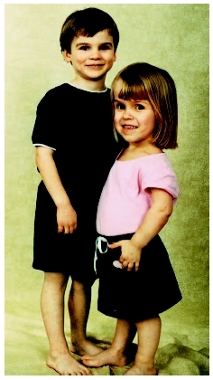
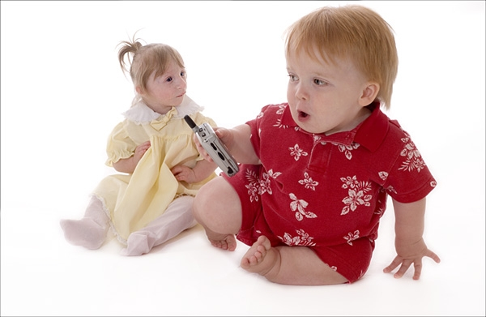

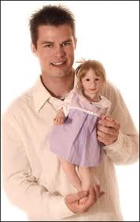
Νανισμός-Aνεπάρκεια GH

Slide 27
Προλακτίνη: Η ορμόνη αυτή σε συνεργασία με άλλες ορμόνες ενεργοποιεί τη διαδικασία παραγωγής γάλακτος από τους γαλακτοφόρους αδένες των μαστών αμέσως μετά τον τοκετό.
Θυλακιοτρόπος: Διεγείρει την έκκριση οιστρογόνων και προγεστερόνης από τις ωοθήκες και ρυθμίζει την ωρίμανση των ωαρίων κάθε μήνα. Διεγείρει επίσης την έκκριση τεστοστερόνης από τους όρχεις.
Ωχρινοτρόπος: Η ορμόνη αυτή, μαζί με τη θυλακιοτρόπο, συμμετέχει στην ωοθυλακιορρηξία, στο σχηματισμό του ωχρού σωματίου, και στην παραγωγή και έκκριση οιστρογόνων και προγεστερόνης. Ελέγχει επίσης την παραγωγή και έκκριση τεστοστερόνης από τους όρχεις.
Θυρεοειδοτρόπος: Διεγείρει την έκκριση της θυροξίνης από το θυρεοειδή αδένα.
Φλοιοτρόπος: Ρυθμίζει την ανάπτυξη του φλοιού των επινεφριδίων και την έκκριση των ορμονών του.
Μελανοτροπίνη: Ρυθμίζει τη συγκέντρωση της μελανίνης στα χρωματοφόρα κύτταρα

Slide 28
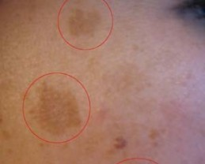
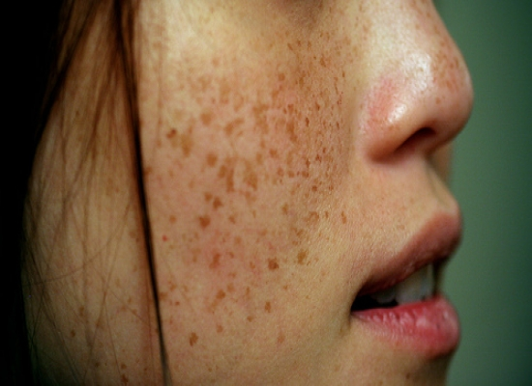
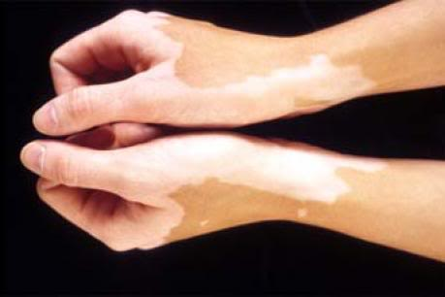
Οι πανάδες είναι σκουρόχρωμες κηλίδες, τουλάχιστον 2 τόνους σκουρότερες από τον χρωματικό τόνο του προσώπου μας.
Το χρώμα στο δέρμα το δίνει μια χρωστική ουσία η ΜΕΛΑΝΙΝΗ
Η λεύκη είναι πάθηση του δέρματος που οδηγεί στη βλάβη και απώλεια των μελανοκυττάρων που παράγουν τη μελανίνη η οποία δίνει το χρώμα στο δέρμα.

Slide 29
Νευροϋπόφυση
Η νευροϋπόφυση δεν είναι ενδοκρινής αδένας με τη στενή έννοια του όρου διότι δεν παράγει, αλλά αποθηκεύει ορμόνες. Περιέχει τα άκρα των νευριτών, από τα νευροεκκριτικά κύτταρα, που τα κυπαρικά τους σώματα βρίσκονται στον υποθάλαμο. Τα κύτταρα αυτά παράγουν δύο ορμόνες την ωκυτοκίνη και την απιδιουρητική ορμόνη, οι οποίες μεταφέρονται μέσω των νευριτών στη νευροϋπόφυση για αποθήκευση.
Ωκυτοκίνη: Είναι υπεύθυνη για τις ωδίνες του τοκετού και απελευθερώνεται λίγο πριν από τη γέννηση του παιδιού, με σκοπό να διευκολύνει την έξοδό του από την μήτρα. Επηρεάζει επίσης και την έκκριση του γάλακτος από το μαστό, που αρχίζει αμέσως μετά τη γέννηση του παιδιού.
Αντιδιουρητική ορμόνη: Η ορμόνη αυτή ρυθμίζει την ποσότητα των ούρων. Αυξημένη ωσμωτική πίεση των υγρών του σώματος προκαλεί έκκριση της ορμόνης αυτής με αποτέλεσμα την αυξημένη κατακράτηση νερού από τα ούρα. Με την απουσία της αντιδιουρητικής ορμόνης η ποσότητα των ούρων μπορεί να αυξηθεί έως και 10 φορές.

Slide 30
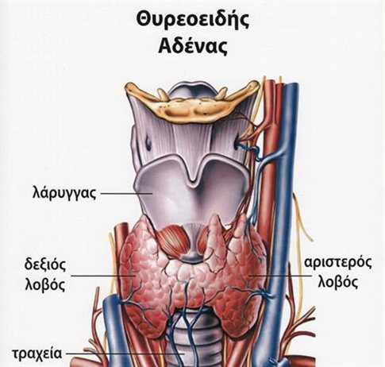
Θυρεοειδής
Ο θυρεοειδής αδένας είναι από τους σημαντικότερους ενδοκρινείς αδένες του ανθρώπινου οργανισμού και η παραμικρή δυσλειτουργία του προκαλεί σειρά προβλημάτων. Πρόκειται για αδένα ο οποίος εντοπίζεται στην περιοχή που ο λαός μας ονομάζει ‘μήλο του Αδάμ’.
Ο θυρεοειδής αδένας είναι δίλοβος, βρίσκεται κάτω από το λάρυγγα και μπροστά στην τραχεία.
Το βάρος του κυμαίνεται από 20 εως 25 gr

Slide 31
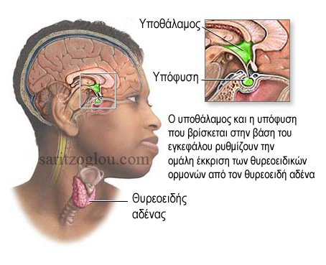
Υπό τον έλεγχο του κεντρικού νευρικού συστήματος ο θυρεοειδής εκκρίνει
θυροξίνη (Τ4)
τριωδοθυρονίνη (Τ3)
καλσιτονίνη
Στην παιδική ηλικία η καλσιτονίνη, επηρεάζει τα επίπεδα ασβεστίου και φωσφόρου στο αίμα και την ανάπτυξη του σκελετού.
Οι ορμόνες αυτές ρυθμίζουν το
μεταβολισμό,
την ανάπτυξη του οργανισμού και
τη δράση του νευρικού συστήματος.
πιο αναλυτικά
Η επίδραση των θυρεοειδικών ορμονών στον οργανισμό περιλαμβάνει:
αύξηση του ρυθμού του μεταβολισμού, αύξηση της θερμοκρασίας του σώματος, αύξηση της καρδιακής συχνότητας, περιφερική αγγειοδιαστολή, αύξηση της αναπνευστικής ικανότητας, αύξηση στην ικανότητα αναδόμησης των οστών (μέσω της επίδρασης της καλσιτονίνης στους οστεοκλάστες) και δράσεις επί του δέρματος και των μαλακών ιστών. Η δράση των θυρεοειδικών ορμονών επί του κεντρικού νευρικού συστήματος πιστεύεται ότι οφείλεται στην ενίσχυση της δραστικότητας κατεχολαμίνης, ενώ είναι απαραίτητες για την φυσιολογική ψυχική ανάπτυξη.

Slide 32
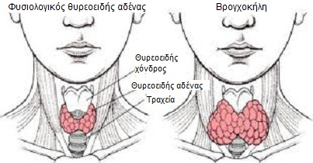
Διαταραχή των θυρεοειδών ορμονών απορυθμίζει τον μεταβολισμό των κυττάρων μας, με δυσμενείς συνέπειες στη λειτουργία της καρδιάς, την κυκλοφορία του αίματος, τις καύσεις, τη λειτουργία του εντέρου, την ανάπτυξη του σκελετού, τη λειτουργία του εγκεφάλου, τον κύκλο και τη γονιμότητα της γυναίκας κά.
Τι είναι η βρογχοκήλη
Κάθε διόγκωση του θυρεοειδούς ονομάζεται βρογχοκήλη.
Η αύξηση του μεγέθους της βρογχοκήλης μπορεί να προκαλέσει δυσκαταποσία, δύσπνοια, βράγχος φωνής
Ο σχηματισμός βρογχοκήλης επάγεται από διαφόρους παράγοντες:
1. Χαμηλή περιεκτικότητα των τροφών σε ιώδιο.
2. Λήψη ουσιών που ευνοούν τον σχηματισμό και είναι συνήθως ιόντα που παρεμβάλλονται στον μηχανισμό πρόσληψης του ιωδίου.
3. Καλοήθεις ή κακοήθεις νεοπλασίες
Τα συμπτώματα μπορεί να οφείλονται, είτε σε υπερλειτουργία (Υπερθυρεοειδισμός), είτε σε υπολειτουργία (Υποθυρεοειδισμός) του θυρεοειδούς αδένα.

Slide 33
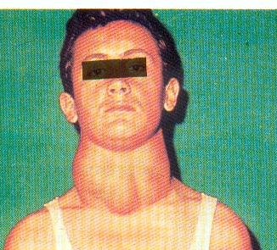
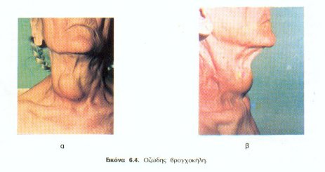
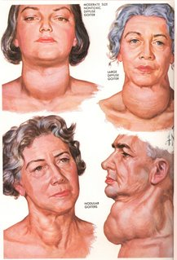
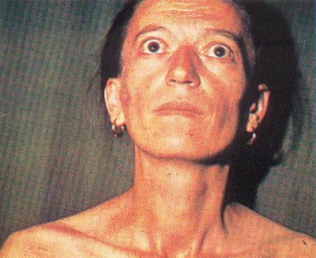
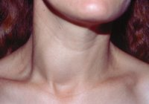
διάφοροι τύποι βρογχοκηλών

Slide 34
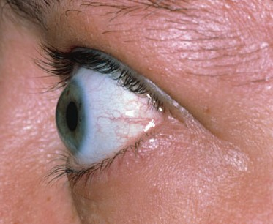
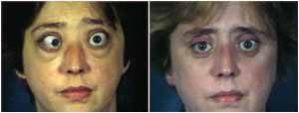
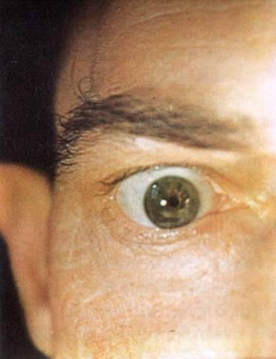
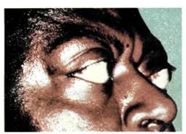
Η υπερλειτουργία του αδένα έχει ως αποτέλεσμα διόγκωση του αδένα, προβολή προς τα έξω των οφθαλμικών βολβών, αυξημένο μεταβολικό
ρυθμό και απώλεια βάρους. Η κατάσταση αυτή ονομάζεται εξώφθαλμος βρογχοκοίλη

Slide 35
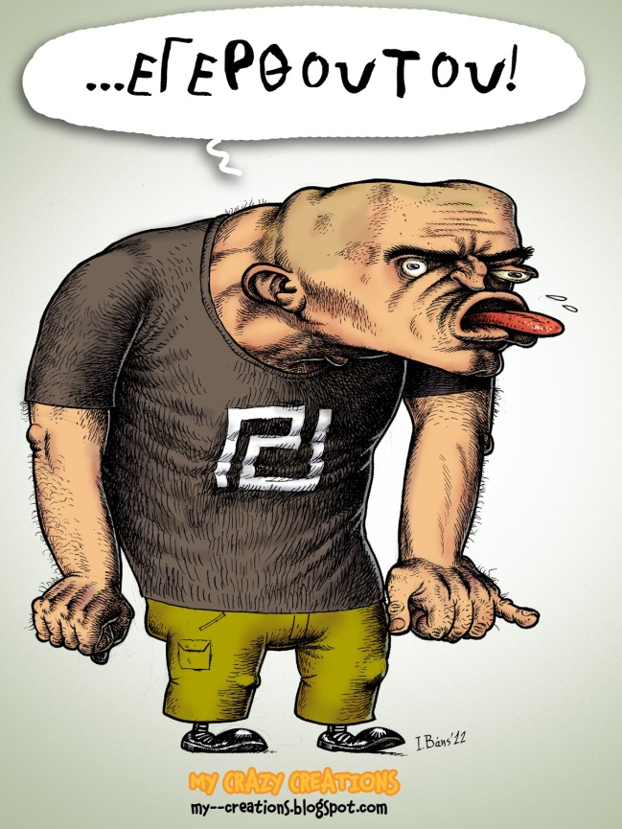
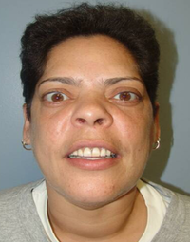

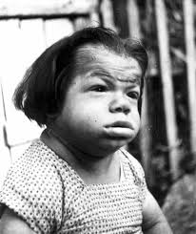
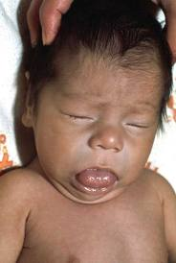
Η υπολειτουργία του αδένα συνεπάγεται μειωμένη παραγωγή θυροξίνης, που όταν εμφανίζεται κατά τη νεαρή ηλικία προκαλεί κρετινισμό, ενώ όταν
εμφανίζεται κατά την ενηλικίωση το μυξοίδημα.
Το μυξοίδημα χαρακτηρίζεται από διόγκωση των ιστών του προσώπου, αύξηση βάρους, αδυναμία και νωθρότητα.
0 κρετινισμός χαρακτηρίζεται από νανισμό και πνευματική καθυστέρηση

Slide 36

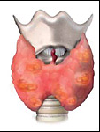
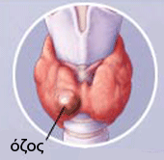
Τι είναι όζος του θυρεοειδούς
Όζος του θυρεοειδούς είναι ένα «εξόγκωμα» σε ένα φυσιολογικό αδένα. Οι όζοι είναι πολύ συχνοί και έχει υπολογισθεί ότι μία στις 12 με 15 γυναίκες και ένας στους 45 με 50 άνδρες έχουν όζο στον θυρεοειδή.
Οι αλλαγές στη φωνή (βράγχος), η ταχεία αύξηση του μεγέθους ενός μορφώματος στον τράχηλο, ο επίμονος πόνος στην περιοχή, αποτελούν αιτίες άμεσης παραπομπής σε γιατρό.
Οι περισσότεροι όζοι του θυρεοειδούς είναι ασυμπτωματικοί. Μπορούν να παρουσιαστούν ως ψηλαφητή μάζα στον τράχηλο ή να δώσουν την αίσθηση τάσης στην περιοχή. Σε εξαιρετικά σπάνιες περιπτώσεις παρουσιάζεται πόνος ή δυσκαταποσία.
Στον κάτω πόλο του δεξιού λοβού απεικονίζεται ένα μεγάλος θερμός όζος

Slide 37
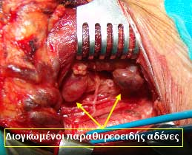
Παραθυρεοειδείς αδένες
Οι παραθυρεοειδείς αδένες βρίσκονται
στην πίσω επιφάνεια του θυρεοειδούς, είναι τέσσερις, δύο σε κάθε λοβό του θυρεοειδούς
εκκρίνουν την παραθορμόνη.
Η ορμόνη αυτή ελέγχει την ποσότητα ασβεστίου και φωσφορικών ιόντων στο αίμα.
Όταν διογκώνεται ένας παραθυρεοειδής, εκκρίνεται μεγαλύτερη ποσότητα της παραθορμόνης στο αίμα δημιουργώντας έτσι μια κακοδιαχείριση του ασβεστίου. Δηλαδή γίνεται υποκλοπή του ασβεστίου από τα κόκκαλα (οστεοπόρωση) διοχετεύοντας το στο αίμα, αυξάνοντας έτσι τα επίπεδα πάνω από τα φυσιολογικά (υπερασβεστιαιμία) με κίνδυνο να δημιουργηθούν πέτρες ασβεστίου στα νεφρά καθώς αποβάλλεται.

Slide 38
Υπερέκκριση της παραθορμόνης προκαλεί εξασθένηση των οστών.
Η υπολειτουργία των αδένων αυτών συνεπάγεται μειωμένη παραγωγή παραθορμόνης, με αποτέλεσμα ανεπάρκεια ασβεστίου στον οργανισμό, αύξηση των νευρικών ώσεων και σπασμούς στους μυς. Η κατάσταση αυτή ονομάζεται τετανία.

Slide 39
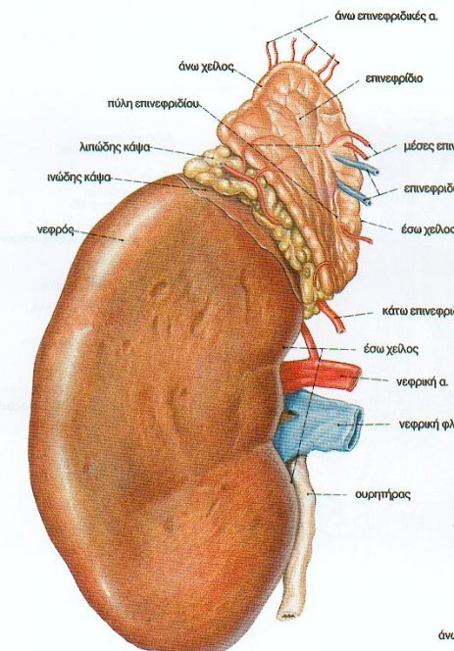
Επινεφρίδια
Τα επινεφρίδια είναι δύο, ένα πάνω από
κάθε νεφρό.
Από την εξωτερική περιοχή τους εκκρίνονται οι ορμόνες
αλδοστερόνη: ρυθμίζει την ομοιόσταση νερού, Να+ και Κ+
Κορτιζόλη: έχει αντιφλεγμονώδη δράση, επηρεάζει το μεταβολισμό και συμμετέχει σε διαδικασίες αντιμετώπισης καταστάσεων συναισθηματικής φόρτισης.
Από την εσωτερική περιοχή των επινεφριδίων εκκρίνονται ορμόνες, όπως:
η αδρεναλίνη και η νοραδρεναλίνη.
Οι ορμόνες αυτές συμμετέχουν στην αντιμετώπιση καταστάσεων έντονης συναισθηματικής φόρτισης και ενεργοποιούν τον οργανισμό (αύξηση καρδιακού και μεταβολικού ρυθμού, του ρυθμού της αναπνοής και της αρτηριακής πίεσης).

Slide 40
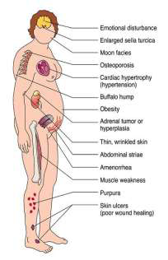
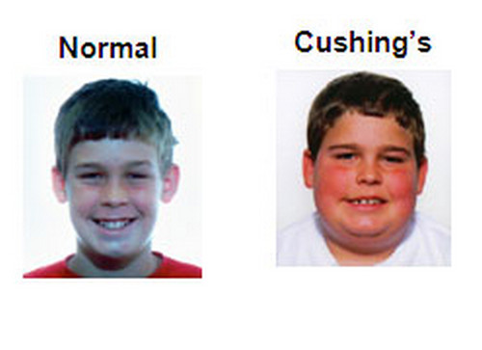
Υπερέκκριση της αλδοστερόνης συνεπάγεται αύξηση του όγκου του αίματος, που μπορεί να οδηγήσει σε υπέρταση.
Υπερέκκριση της κορτιζόλης προκαλεί συχνά μία ανακατανομή του λίπους στον οργανισμό, που έχει ως αποτέλεσμα διάφορες δυσμορφίες. Μειωμένη έκκρισή της προκαλεί υπόταση, αρρυθμία και υπογλυκαιμία.

Slide 41
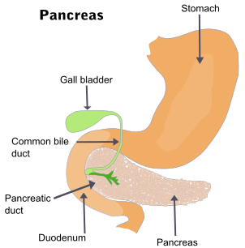
Πάγκρεας
Το πάγκρεας είναι ένας μεικτός αδένας με εξωκρινή και ενδοκρινή δράση.
Η εξωκρινής μοίρα παράγει διάφορα ένζυμα καθώς και άλλες ουσίες, που, μεταφερόμενες στο έντερο, χρησιμεύουν στη λειτουργία της πέψης.
Η ενδοκρινής μοίρα παράγει διάφορες ορμόνες, μεταξύ των οποίων είναι η
ινσουλίνη και η γλυκαγόνη, που ρυθμίζουν τον μεταβολισμό του σακχάρου (συγκέντρωση γλυκόζης στο αίμα) και παράγονται από ειδικές ομάδες κυττάρων γνωστές ως νησίδια του Langerhans.
Έλλειψη ινσουλίνης έχει σαν συνέπεια την εμφάνιση σακχαρώδη διαβήτη (αύξηση του σακχάρου στο αίμα). Αντίθετα, αυξημένη παραγωγή της οδηγεί στην εμφάνιση υπογλυκαιμίας (πτώση του σακχάρου στο αίμα).

Slide 42
Μία ομάδα κληρονομικών νοσημάτων με την κοινή ονομασία σακχαρώδης διαβήτης είναι αποτέλεσμα της δυσλειτουργίας του παγκρέατος. Τα επίπεδα της γλυκόζης στο αίμα αυξάνονται και ο οργανισμός δεν έχει την ικανότητα για επαναρρόφηση νερού. Ο διαβητικός έχει συχνοουρία και αισθάνεται δίψα και πείνα.
Οι σημαντικότεροι τύποι σακχαρώδους διαβήτη είναι δύο: Ο τύπος I και II.
Στο διαβήτη τύπου I τα κύτταρα Β του παγκρέατος δεν παράγουν ινσουλίνη. Ο τύπος αυτός του διαβήτη ονομάζεται και νεανικός διαβήτης, διότι προσβάλλει άτομα κάτω των 20 ετών. Αντιμετωπίζεται με περιοδική χορήγηση ινσουλίνης. Τα άτομα που πάσχουν οφείλουν την ευαισθησία τους σε κάποια γονίδια, τα οποία συνήθως ενεργοποιούνται τυχαία μετά από κάποια ίωση.
Ο διαβήτης τύπου II είναι ο πιο συνηθισμένος τύπος διαβήτη και αντιπροσωπεύει το 90% των περιπτώσεων. Εμφανίζεται συνήθως σε άτομα άνω των 40 ετών, στην πλειονότητά τους παχύσαρκα. Έχει ήπια συμπτώματα που συνήθως αντιμετωπίζονται με ειδική δίαιτα και σε ορισμένες περιπτώσεις με αντιδιαβητικά φάρμακα. Στον τύπο αυτό του διαβήτη το πάγκρεας παράγει ινσουλίνη, αλλά αυτή δεν αναγνωρίζεται από τους υποδοχείς των κυττάρων - στόχων (ηπατοκύτταρα).

Slide 43
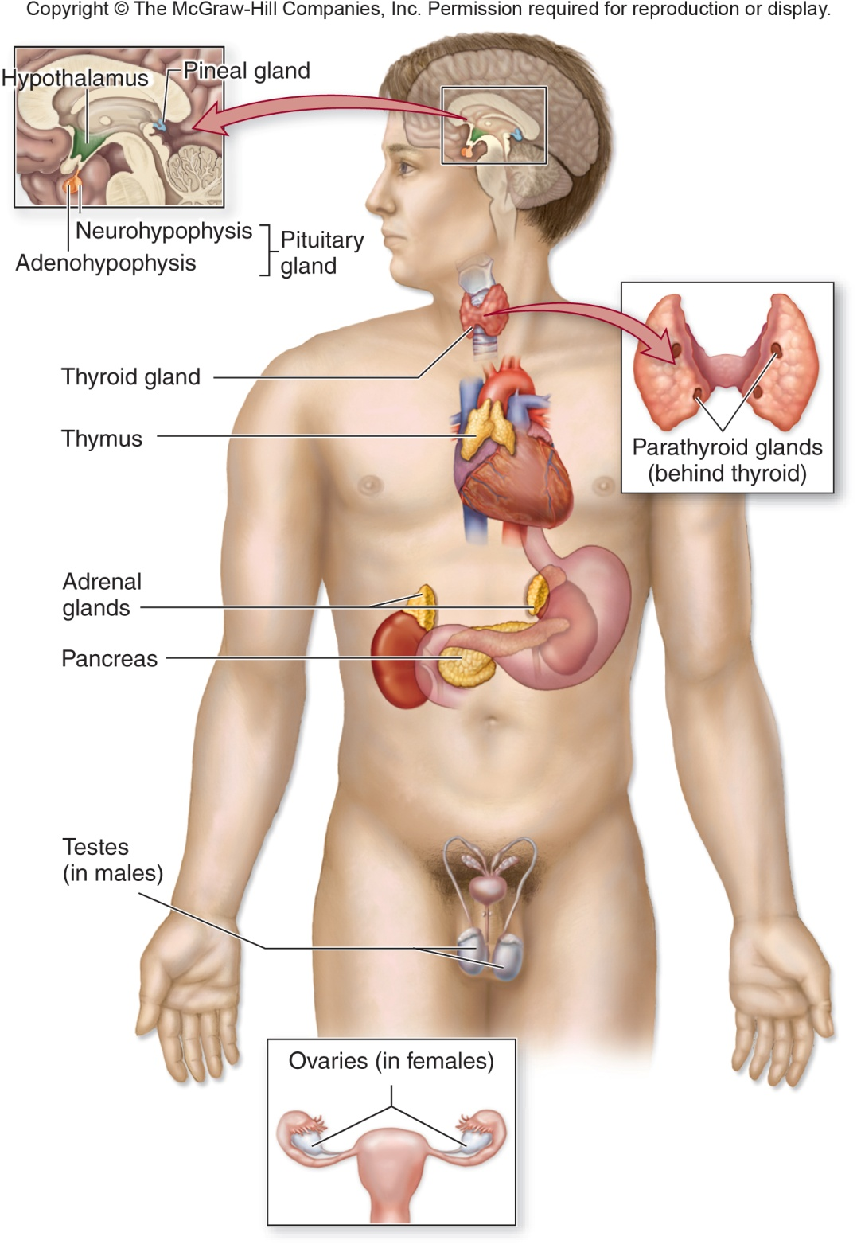
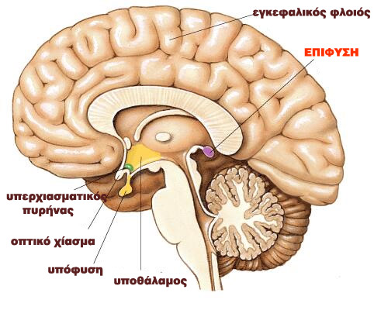
Θύμος αδένας
Ο αδένας αυτός δηλαδή έχει έναν πολύ σημαντικό ρόλο στον ανοσοποιητικό μηχανισμό του ανθρώπου.
Παραγόμενη ορμόνη Θυμοσίνη
Υπεύθυνη για την ωρίμανση του λεμφικού ιστού, αυξάνει την παραγωγή των λεμφοκυττάρων και βοηθάει στην ανοσοποίηση.
Επίφυση
Ο αδένας αυτός βρίσκεται δίπλα στο θάλαμο του εγκεφάλου, και ενώ είναι γνωστή η ανατομία του, λίγα γνωρίζουμε για την φυσιολογία του.
Η μελατονίνη είναι μία ορμόνη που εκκρίνεται από την επίφυση και που πιθανόν να αναστέλλει την έκκριση των
ορμονών που ρυθμίζουν τις αναπαραγωγικές διαδικασίες. Η μελατονίνη παράγεται στο σκοτάδι, ενώ κατά τη διάρκεια της ημέρας μειώνεται η παραγωγή της.

Slide 44

όρχεις και ωοθήκες
Οι όρχεις και οι ωοθήκες, που είναι μεικτοί αδένες.
ΟΡΜΟΝΕΣ ΤΩΝ ΩΟΘΗΚΩΝ
Οιστρογόνα
Επιδρούν στο ενδομήτριο, προωθούν την ανάπτυξη των πρωτογενών και δευτερογενών φυλετικών χαρακτηριστικών.
Προγεστερόνη
Επηρεάζει το ενδομήτριο, έχει σχέση με τη διατήρηση της εγκυμοσύνης και με την έκκριση από τους μαστούς.
ΟΡΜΟΝΕΣ ΤΟΥ ΟΡΧΕΟΣ
Τεστοστερόνη
Βοηθάει στην ανάπτυξη των πρωτογενών και δευτερογενών χαρακτηριστικών του ανδρός, την παραγωγή και ωρίμανση των σπερματοζωαρίων.

Slide 45
Διαταραχές στη λειτουργία των ενδοκρινών αδένων
Οι διαταραχές αυτές σχετίζονται με την υπερλειτουργία ή την υπολειτουργία των ενδοκρινών αδένων.

Slide 46
Πίνακας ενδοκρινών αδένων
Περιλαμβάνει κατάλογο των αδένων, των ορμονών που παράγονται από αυτούς και των ασθενειών και καταστάσεων της υγείας που σχετίζεται με έλλειψη ισορροπίας στη ρύθμιση τους.
Ενδοκρινής αδένας | Θέση/Περιγραφή | Παραγόμενες ορμόνες | Δράσεις αδένα/ορμονών | Παραδείγματα καταστάσεων που συνδέονται με ελαττωματική λειτουργία
Υποθάλαμος | Κάτω μέσο του εγκεφάλου | GHRH – Σωματοεκλυτίνη, Εκλυτική Ορμόνη της αυξητικής ορμόνης. TRH - Εκλυτική Ορμόνη της θυρεοτροπίνης CRH - Εκλυτική Ορμόνη της κορτικοτροπίνης GnRH - Εκλυτική Ορμόνη της γοναδοτροπίνης. PIF – Ανασταλτικός παράγοντας της προλακτίνης, ντοπαμίνη | Επικοινωνεί με το νευρικό και το ενδοκρινικό σύστημα, ενεργοποιεί ( GHRH, TRH, CRH, GnRH) ή αναστέλλει ( PIF) την παραγωγή ορμονών από την υπόφυση | Πρώιμη ήβη (πρώιμη παραγωγή GnRH), Σύνδρομο Kallman (ανεπαρκής παραγωγή GnRH); Ασθένειες του θυρεοειδούς
 |  | Οξυτοκίνη | Συστολή μήτρας κατά την γέννα
 |  | AVP - Βασοπρεσσίνη αργινίνης, που καλείται επίσης αντιδιουρητική ορμόνη ( ADH) | Ισορροπία νερού | Άποιος διαβήτης(ανεπαρκής παραγωγή AVP)

Slide 47
Υπόφυση | Κάτω από τον υποθάλαμο, πίσω από τον ρινικό κόλπο | Προλακτίνη | Παραγωγή γάλακτος | Υφυποφυσισμός, Σύνδρομο κενού εφιππείου, Γαλακτόρροια εκτός κύησης, λόγω αυξημένης παραγωγής προλακτίνης
 |  | GH – Αυξητική ορμόνη | Αύξηση των οστών | Ακρομεγαλία ή γιγαντισμός (υπερβολική GH)
 |  | ACTH | Ενεργοποιεί την κορτιζόλη | Νόσος Cushing (περίσσεια ACTH)
 |  | TSH | Ενεργοποιεί την παραγωγή ορμονών του θυρεοειδούς | Υπερθυρεοειδισμός Υποθυρεοειδισμός
 |  | LH, FSH | Ενεργοποιεί την παραγωγή τεστοστερόνης και οιστρογόνων, γονιμότητα | Απώλεια κύκλου Απώλεια ερωτικής διάθεσης Υπογονιμότητα
Θυρεοειδής | Σχήμα πεταλούδας, μπροστά από την τραχεία | T4 - θυροξίνη) T3 - τριιωδοθυρονίνη | Βοηθά στη ρύθμιση του μεταβολισμού | Νόσοι του θυρεοειδούς
 |  | Καλσιτονίνη | Βοηθά στη ρύθμιση της οστεοσύνθεσης και του ασβέστιου αίματος

Slide 48
Παραθυρεοειδείς | 4 μικροί αδένες πίσω, δίπλα ή κάτω από τον θυρεοειδή | PTH - Παραθορμόνη | Βοηθά στη ρύθμιση του ασβέστιου αίματος | Υπερπαραθυρεοειδισμός Υποπαραθυρεοειδισμός Πολλαπλή ενδοκρινής νεοπλασία (MEN1)
Επινεφρίδια | 2 τριγωνικά όργανα, στην κορυφή εκάστου νεφρού | Επινεφρίνη (αδρεναλίνη) νορεπινεφρίνη | Ρύθμιση της πίεσης του αίματος, αντίδραση σε στρες | Φαιοχρωμοκύτωμα (MEN2)
 |  | Αλδοστερόνη | Ισορροπία νερού, αλάτων | Σύνδρομο Conn
 |  | Κορτιζόλη | Αντίδραση σε στρες | Σύνδρομο Cushing Νόσος Addison
 |  | DHEA-S | Ανάπτυξη σωματικής τριχοφυΐας στην ήβη | Καρκίνος Υπερπλασία επινεφριδίων
Ωοθήκες (θήλεις) | 2, στην λεκάνη | Οιστρογόνα, προγεστερόνη | Θηλυκά φυλετικά χαρακτηριστικά | Σύνδρομο πολυκυστικών ωοθηκών (PCOS)
Όρχεις (άρρενες) | 2, στο βουβώνα | Τεστοστερόνη | Αρσενικά φυλετικά χαρακτηριστικά | Υπογοναδισμός
Πάγκρεας | Μεγάλο όργανο, σε σχήμα κολοκύθας, πίσω από το στομάχι | Ινσουλίνη Γλυκογόνο Σωματοστατίνη | Ρύθμιση σακχάρου | Διαβήτης Πολλαπλή ενδοκρινής νεοπλασία (MEN1) Σύνδρομο Zollinger-Ellison
Κωνοειδής αδένας | Κατώτερο μέρος του εγκεφάλου | Μελατονίνη | Όχι καλά κατανοητός Βοηθά στον έλεγχο του ύπνου, επηρεάζει την αναπαραγωγή

Slide 49
Οι αλλαγές στο σώμα
Για να δούμε, λοιπόν, τι συμβαίνει στο σώμα μας.
Οι αλλαγές που συμβαίνουν στο σώμα μοιάζουν να είναι οι πιο δύσκολες, επειδή δημιουργούν τις ανάλογες ψυχολογικές αλλαγές.
Υπάρχουν τεράστιες διαφορές από άτομο σε άτομο, τόσο ως προς το χρόνο έναρξης των αλλαγών όσο και ως προς τη διάρκεια, την ένταση και το ρυθμό ολοκλήρωσής τους. Ορισμένες αλλαγές π.χ. που συμβαίνουν σ' έναν έφηβο στην ηλικία 11-12 ετών μπορεί να συμβούν σ' έναν άλλον έφηβο στην ηλικία των 15-16 ετών.
Σαφείς διαφορές υπάρχουν μεταξύ των δύο φύλων: τα κορίτσια ωριμάζουν νωρίτερα.
Παρά τις τεράστιες ατομικές διαφορές, η σειρά, η ακολουθία, με την οποία πραγματοποιούνται οι αλλαγές της εφηβείας, είναι ίδια για όλα τα άτομα.
Βασικό αίτιο που προκαλεί τις ραγδαίες και βαθιές αλλαγές της εφηβείας είναι οι μεταβολές στη λειτουργία των ενδοκρινών αδένων. Οι ενδοκρινείς αδένες (υπόφυση, παραθυρεοειδείς αδένες, θυρεοειδής, επινεφρίδια, πάγκρεας κ.ά.) είναι εσωτερικά όργανα του σώματος που παρασκευάζουν και εκκρίνουν τις ορμόνες, οι οποίες κυκλοφορούν στον οργανισμό. Ορισμένες επενεργούν απευθείας σε όργανα του σώματος, ενώ άλλες επενεργούν σε άλλους αδένες. Οι ορμόνες είναι υπεύθυνες για τις ατομικές διαφορές σε ενεργητικότητα και ευσυγκινησία, για το ρυθμό του μεταβολισμού, για τη σωματική αύξηση, για την ωρίμαση της γενετήσιας λειτουργίας κ.ά.
Αυτός ο κορεσμός ορμονών συνυπάρχει με μια ανεπάρκεια των αναγκαίων γνωστικών λειτουργιών για μια ώριμη συμπεριφορά.
Η αλλαγή στο σώμα είναι ένα φαινόμενο αργό και προοδευτικό, το οποίο διαρκεί 2-5 χρόνια από τότε που θα ξεκινήσει. Η δυσαρμονία στην ανάπτυξη είναι πολύ πιο έντονη στα αγόρια απ' ότι στα κορίτσια.
Όλα ετοιμάζονται για να είναι δυνατή η ικανότητά μας να κάνουμε παιδιά.

Slide 50
Έρευνες έχουν δείξει ότι η σειρά εμφάνισης των γνωρισμάτων της ήβης είναι η εξής:
Στα αγόρια:
Διόγκωση των όρχεων, εμφάνιση της τριχοφυΐας, οι πρώτες αλλαγές στη φωνή, πρώτη εκσπερμάτιση, αυξητικό τίναγμα, τρίχωση των μασχαλών, πτώση του τόνου της φωνής, τρίχωση προσώπου.
Αλλάζει η όψη και το μέγεθος των γεννητικών οργάνων.
Υπάρχουν πιο συχνές στύσεις και, όταν οι αδένες ωριμάσουν, προκαλείται εκσπερμάτιση κατά τη διάρκεια της ημέρας ή της νύχτας (ονείρωξη, ρεύση).
Η πρώτη εκσπερμάτιση μπορεί να συμβεί εντελώς τυχαία. Μπορεί να την προκαλέσει ακόμη και ένα άγγιγμα. Δεν υπάρχει λόγος ανησυχίας. Αντίθετα, το ορμονικό σας ρολόι ξεκινά τη λειτουργία του.
Στα κορίτσια:
Αρχική διόγκωση του στήθους, εμφάνιση τριχοφυΐας, πρώτη έμμηνη ρύση, τρίχωση μασχαλών.
Οι πόνοι της περιόδου αφορούν, κυρίως, στο πως η κάθε κοπέλα βιώνει ότι είναι κορίτσι, στο τι σημαίνει θηλυκότητα για τη μητέρα της ή για το περιβάλλον της και τι της έχουν μεταδώσει σχετικά.
Αν, λοιπόν, υπάρχουν έντονοι πόνοι, μιλήστε στο γιατρό σας και αν όλα είναι καλά, αλλά οι πόνοι συνεχίζονται, συμβουλευτείτε έναν ψυχολόγο.
Η σωματική ωριμότητα τόσο στ' αγόρια όσο και στα κορίτσια, οδηγεί στη συνειδητοποίηση του φύλου τους και στο να τοποθετηθούν σε σχέση μ' αυτό.

Slide 51
Ερωτήσεις

Slide 53
Ερώτηση
Το νευρικό σύστημα και οι ενδοκρινείς αδένες εξυπηρετούν τη μεταβίβαση μηνυμάτων από ένα σημείο του σώματος σε άλλο. Να αναφέρετε 3 διαφορές μεταξύ των δύο συστημάτων.
α. το νευρικό σύστημα είναι υπεύθυνο για γρήγορη ρύθμιση, ενώ οι ενδοκρινείς αδένες για αλλαγές που απαιτούν περισσότερο χρόνο.
β. το νευρικό σύστημα δρα τοπικά, οι ορμόνες όμως που παράγονται από τους ενδοκρινείς αδένες, με την κυκλοφορία του αίματος, φτάνουν σε όλα τα κύτταρα του οργανισμού.
γ. Το σύστημα των ενδοκρινών αδένων επηρεάζει τις λειτουργίες του οργανισμού μακροπρόθεσμα όπως, για παράδειγμα, την ανάπτυξη. Το νευρικό σύστημα, αντίθετα, επηρεάζει τις λειτουργίες άμεσα, για παράδειγμα τη ρύθμιση της θερμοκρασίας.

Slide 54
1. Τι είναι οι ορμόνες και πώς δρουν;
Ορμόνες είναι χημικές ουσίες - μηνύματα, παράγονται από τους ενδοκρινείς αδένες, φτάνουν με την κυκλοφορία του αίματος σε όλα τα κύτταρα, αλλά διεγείρουν σε βιοχημικές δραστηριότητες ορισμένα μόνο από αυτά.

Slide 55
Οι ενδοκρινείς αδένες περιέχουν μεγάλο αριθμό τριχοειδών. Γιατί νομίζετε ότι συμβαίνει αυτό;
Για την ταχύτερη είσοδο των ορμονών στην κυκλοφορία του αίματος.

Slide 56
Το πάγκρεας είναι ένας μεικτός αδένας, ο οποίος εκκρίνει ινσουλίνη και παγκρεατικό υγρό.
(α) Ποιο τμήμα του λειτουργεί ως ενδοκρινής αδένας;
(β) Τι είναι η ινσουλίνη και ποια είναι η δράση της;
(γ) Η δράση της ινσουλίνης είναι βραδεία ή ταχεία;
(α) Ποιο τμήμα του λειτουργεί σαν ενδοκρινής αδένας;
Τα νησίδια του Langerhans
(β) Τι είναι η ινσουλίνη και ποια είναι η δράση της;
Η ινσουλίνη είναι ορμόνη, παράγεται από την ενδοκρινή μοίρα του παγκρέατος και ρυθμίζει τη συγκέντρωση της γλυκόζης στο αίμα.
(γ) Η δράση της ινσουλίνης είναι βραδείας ή ταχείας δράσης;
Βραδείας.

Slide 57

Αφού μελετήσετε τον πίνακα που ακολουθεί, να απαντήσετε στις παρακάτω ερωτήσεις: Ποια ορμόνη
α. κάνει έναν άνθρωπο πιο δραστήριο;
β. προκαλεί ένα αίσθημα απογοήτευσης και αδιαθεσία στο στομάχι (στρες);
γ. προκαλεί την παραγωγή σπερματοζωαρίων στα αρσενικά άτομα;
δ. παράγεται από έναν αδένα που βρίσκεται στο λαιμό;
ε. προάγει την ανάπτυξη;
(α) (αδρεναλίνη)
(β) (αδρεναλίνη)
(γ) (ανδρικές ορμόνες)
(δ) (θυροξίνη)
(ε) (αυξητική ορμόνη)

Slide 58
Το ενδοκρινικό σύστημα αποτελείται από αδένες που εκκρίνουν στο αίμα χημικές ουσίες μηνύματα τις ............................, οι οποίες ταξιδεύουν στο σώμα και ρυθμίζουν .................. ...............
2. Ποιος αδένας ρυθμίζει τη θερμοκρασία του σώματος και το ισοζύγιο του νερού; .....................................................
3. Τι ελέγχει η υπόφυση; .....................................................
4. Τι ελέγχει ο θυρεοειδής αδένας; .............................................
5. Τι ελέγχει ο παραθυρεοειδής αδένας; .............................................
Υποθάλαμος

Slide 59
6. Να καταγράψετε 2 ορμόνες που εκκρίνουν τα επινεφρίδια και τον ρόλο τους σε ανθρώπινες λειτουργίες.
........................................................................................................
7. Να καταγράψετε 2 ορμόνες που εκκρίνει το πάγκρεας και τον ρόλο τους σε ανθρώπινες λειτουργίες.
........................................................................................................
8. Συνοψίζοντας τα συμπεράσματά σας να απαντήσετε στις παρακάτω ερωτήσεις. Ποια ορμόνη ή αδένας:
Α. Αυξάνει τον καρδιακό ρυθμό και προκαλεί αίσθημα στρες;
Β. Ρυθμίζει τη συγκέντρωση της γλυκόζη στο αίμα;
Γ. Ελέγχει την ανάπτυξη του οργανισμού;

